Slide 1
模型研究
深度学习 / 机器学习 / 逻辑回归
研究员：林杰胜

Slide 2
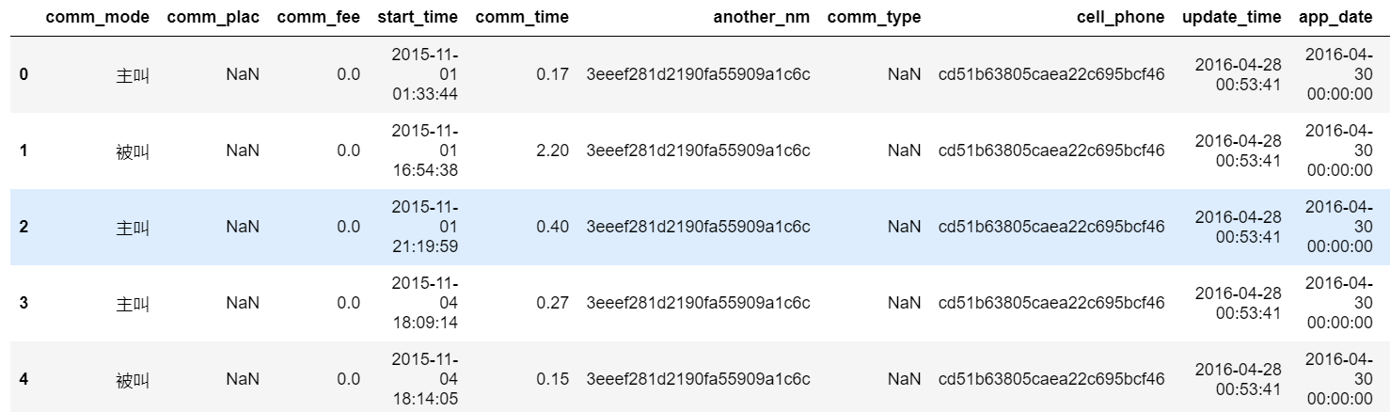
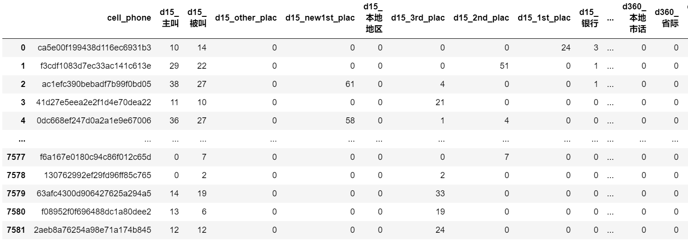
运营商数据转换
原数据
计算每通电话开始时间（start_time）距离当前时间（app_date）差，单位为“天”
时间差（day_diff）变量取0天至360天，以15天为一组切分，共24组
对字符串特征进行one-hot转换，并计算每一组的字符串特征出现次数
对通话时长和通话金额的特征，计算每一组的加总
处理后数据
注1：此数据有三个时间点的数据为空，因此时间差只有21组
注2：此数据的字符串名有主被叫、城市等级、通话类型、通话标签、早中晚、平日假日

Slide 3
建立模型方法
LR
GBDT
CNN
LSTM
XGBoost
LightGBM
剩余283个特征
变量筛选
IV值 >=0.02
缺失率 < 0.95
同一值 < 0.95
维度转换
(None, 882)
(None, 21, 42)
数据集，882个特征（21组时间 * 42个特征） + label

Slide 4
模型比较
主要分析单一模型与融合模型效果的差异。融合模型为两个模型预测出概率值，使用逻辑回归拟合，红色数字为融合模型效果比单一模型效果更优
单一模型 | 测试集AUC | 融合模型（测试集AUC)
 |  | LR | GBDT | XGB | LGBM | CNN | LSTM
LR | 53.77 |  | 61.42 | 59.41 | 60.11 | 60.40 | 59.07
GBDT | 61.78 | 61.42 |  | 61.62 | 61.13 | 61.91 | 60.87
XGB | 59.64 | 59.41 | 61.62 |  | 60.36 | 61.05 | 59.01
LGBM | 60.33 | 60.11 | 61.13 | 60.36 |  | 60.62 | 58.88
CNN | 61.72 | 60.40 | 61.91 | 61.05 | 60.62 |  | 61.88
LSTM | 61.26 | 59.07 | 60.87 | 59.01 | 58.88 | 61.88

